Slide 1

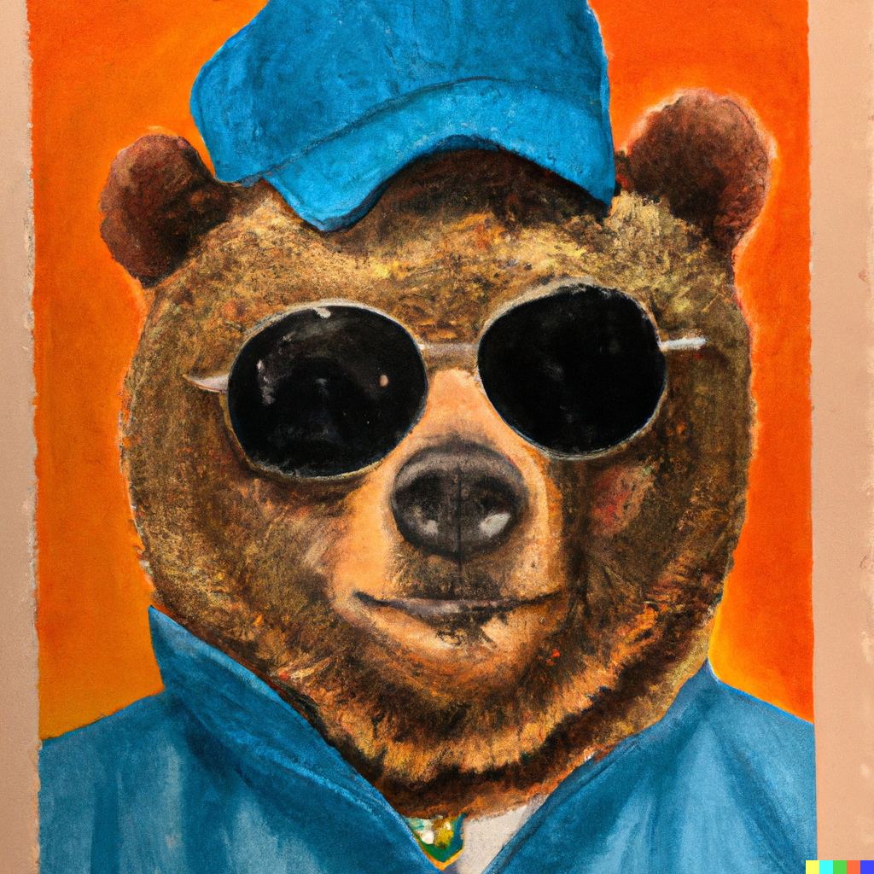
」
我有一個夢！
IG: 某某醫師
Notes:
- 「關於小熊的事，也關於你，也關於我。」
大家好，我是某某醫師，離鄉背井正在擔任外科住院醫師訓練中。 興趣是： 開藥、開刀、開蜂蜜罐罐。 偶爾喜歡寫寫東西、，這個系列通常是放我在醫院的所見所聞，還有我對生活的一些感悟與想法。 某某醫師敬上 2022.12.29

Slide 2
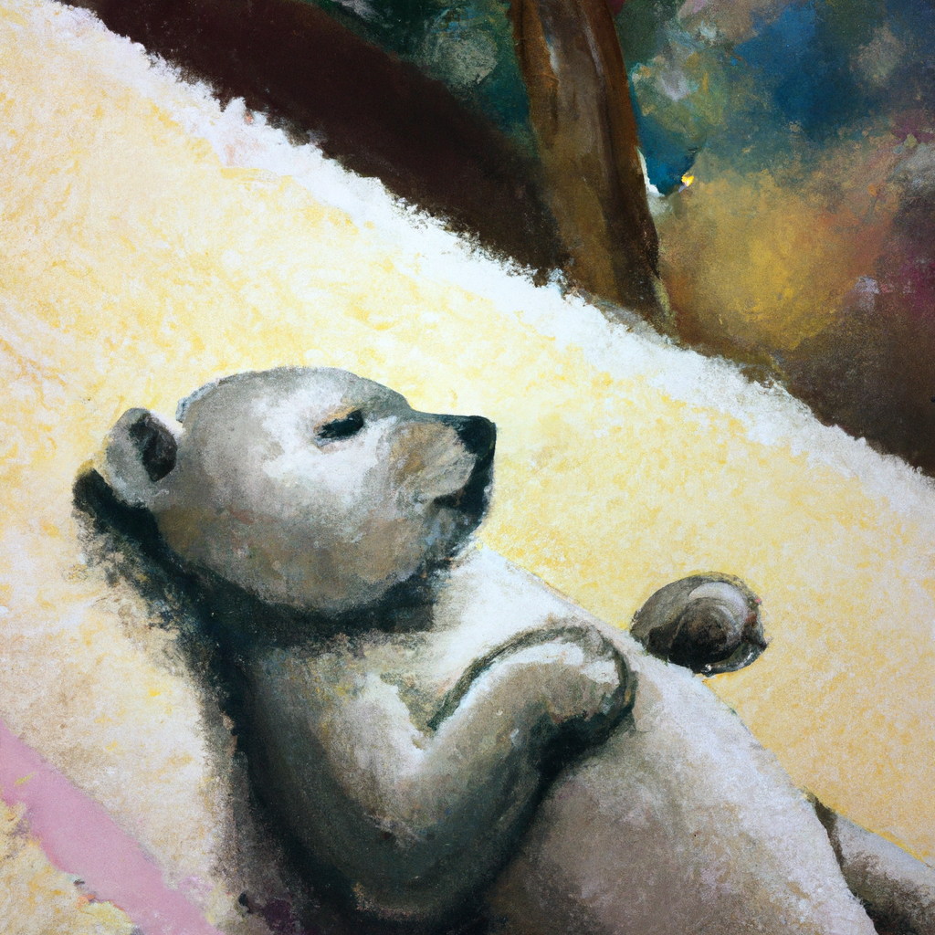
」
那就是－－所有值班室的床 都換成超級軟的那種
IG: 某某醫師
Notes:
- 「關於小熊的事，也關於你，也關於我。」
大家好，我是某某醫師，離鄉背井正在擔任外科住院醫師訓練中。 興趣是： 開藥、開刀、開蜂蜜罐罐。 偶爾喜歡寫寫東西、，這個系列通常是放我在醫院的所見所聞，還有我對生活的一些感悟與想法。 某某醫師敬上 2022.12.29

Slide 3
」
我記得我小時候還沒當住院醫師時
最好奇的就是－－值班室長甚麼樣子
（那時的想像都很美好XD） 畢竟各種戲劇都把值班室做得很帥
後來真的開始值班的時候
我發現我唯一在意的就是兩個點
電腦要好用！
值班室的床要好睡！
好希望有人可以寫院長信箱
幫我們所有值班室的床都換成棉豆腐哦
新年新希望！XD
IG: 某某醫師
Notes:
- 「關於小熊的事，也關於你，也關於我。」
大家好，我是某某醫師，離鄉背井正在擔任外科住院醫師訓練中。 興趣是： 開藥、開刀、開蜂蜜罐罐。 偶爾喜歡寫寫東西、，這個系列通常是放我在醫院的所見所聞，還有我對生活的一些感悟與想法。 某某醫師敬上 2022.12.29

Slide 4

喜歡我的內容 不一定需要按讚 也不一定需要分享 可以的話 留個言跟我說些什麼 如果能跟你交個朋友
那就太好了☺
IG: 某某醫師
Notes:
- 大家好，我是某某醫師，本業是外科住院醫師，將於明年開始進行心臟外科的訓練，雖然刀房訓練充實，但是還是想多充實自己臨床知識！這個系列，會放上我一些整理過的醫學知識內容。 小時候，都曾幻想自己TEAM上的學長又踢 (teaching) 又帥，現在慢慢長大了，雖然不是很帥，但也希望能夠給現在正在訓練中的學弟妹一些幫忙。 當然，如果我的內容有誤，也請各位先進不吝更正，我們一起學習！
某某醫師敬上 2022.12.29

